Slide 1

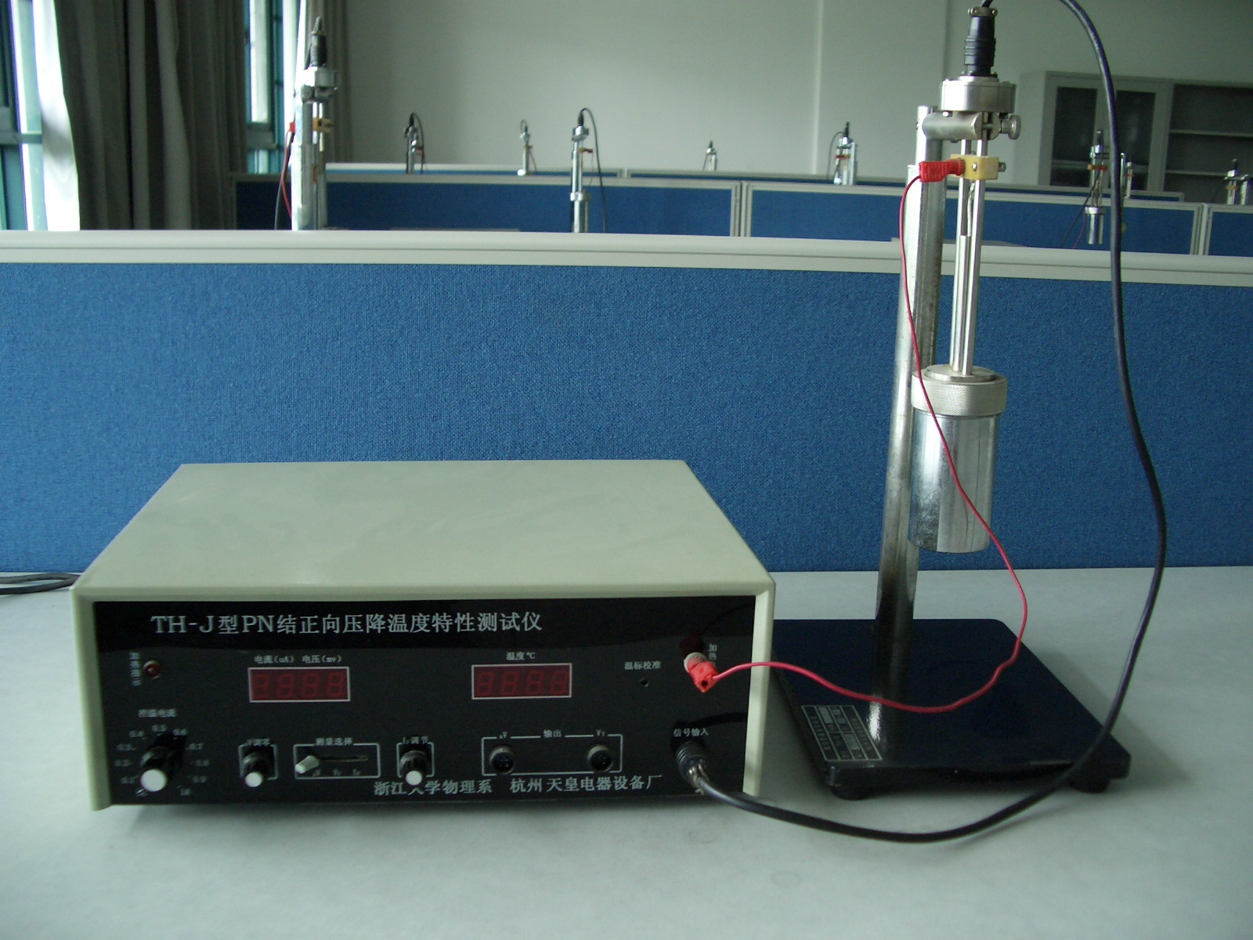
PN结正向压降温度特性的研究
¿
电磁学系列 3
浙江大学物理实验中心

Slide 2
随着半导体器件工艺技术的提高以及人们不断的探索， PN结以及在此基础上发展起来的晶体管系列温度传感器，巳经成为一种新的测温技术，广泛被应用在各个领域。
据实际应用，PN结作为温度传感器具有灵敏度高、 线性好、热电效应快和体积小等优点，尤其是在温度数字化、温度控制及用微机进行温度实时讯号处理与控制等方面，都是其它温度传感器所不能相比的优越性。

Slide 3
一、实 验 目 的

Slide 4
1、了解PN结测温基本原理和应用 。
2、验证PN结正向压降随温度升高而降低的特性。
3、学会使用PN结温度传感器测试仪。

Slide 5
二、实 验 原 理

Slide 6
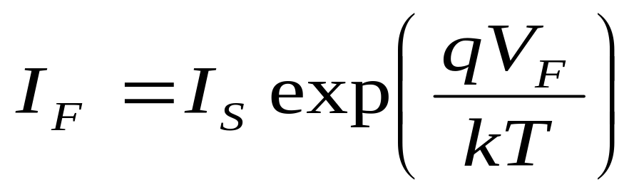
PN结是指P型半导体与N型半导体相接触的部分。在同一半导体材料晶片内掺杂形成P型导电区与N型导电区相接触的截面形成了P-N结
一般来说，对于一个理想
的PN结，其正向电流I_{F}和压降
V_{F} 存在如下近似关系：
（1）
其中q为电子电荷；k为玻尔兹曼常数；T为绝对温度；I_{S}为反向饱和电流。
VF
P
N
IF
P-N结

Slide 7
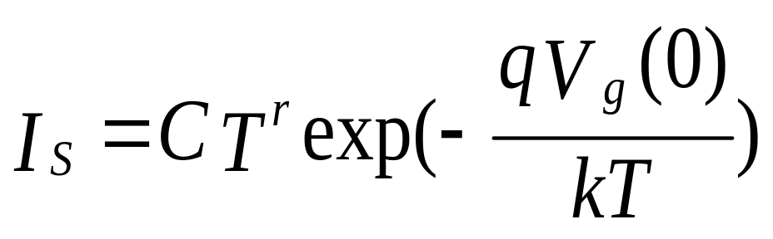
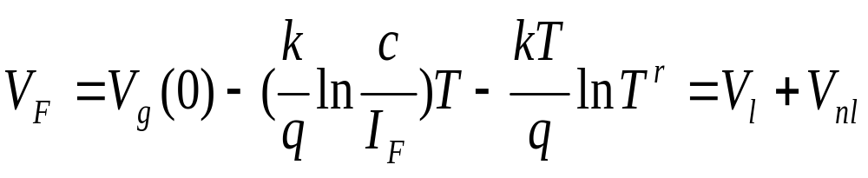
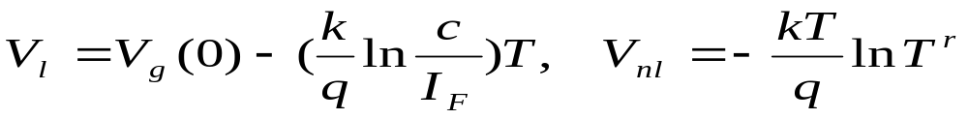
可以证明：
（2）
其中C是一个与结面积、掺杂浓度等有关的常数， r也是常数，Vg(0)为绝对零度时PN结材料的导带底和价带顶的电势差。
将(2)式代入(1)式，两边取对数可得：
（3）
其中

Slide 8
式（3）就是PN结正向压降作为电流和温度函数的表达
式，它是PN结温度传感器的基本方程。
当令I_{F}=常数，则正向压降只随温度而变化。由
方程式(3)可见，VF除线性项V_{l}外还包含非线性项V_{nl}。
由理论计算可知在恒流供电条件下，PN结的V_{F}对T的依
赖关系主要取决于线性项V_{l}，非线性项忽略不计。所
以正向压降几乎随温度升高而线性下降，这就是PN结
测温的依据。

Slide 9
三 、实 验 装 置

Slide 10
1、
PN结样品架
P1
A为样品室，是一个可卸的筒状金属容器，筒盖内设橡皮圈盖与筒套具相应的螺纹，可使两者旋紧保持密封。
待测PN结样管采用3DG6晶体管
P2
H
A
D
T
B
A-样品室 B-样品座 D-待测PN结
T-测温元件 H-加热器 P1-D、T引角线
P2-加热电源插座

Slide 11
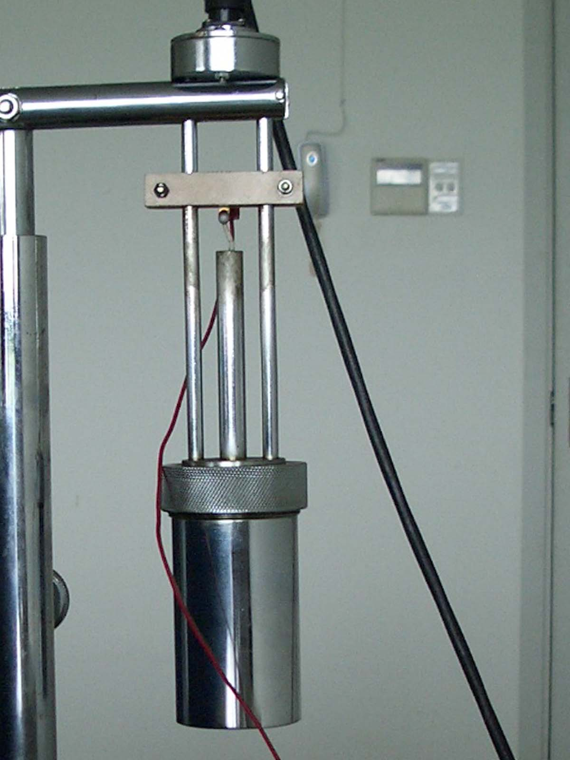
PN结样品架外形
加热线
信号线

Slide 12
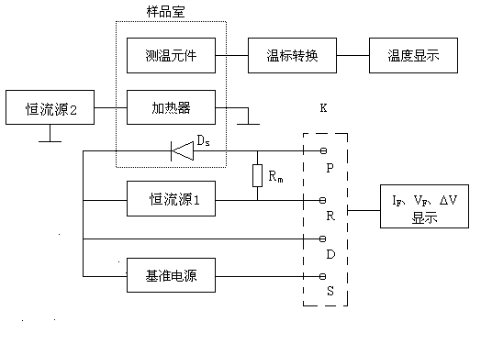
2、测试仪结构
恒流源：
一组提供I_{F}，电流输出范围为0-1000μA连续可调；
一组用于加热，其控温电流为0.1一1A，分为十档，逐档递增或递减0.1A。
基准电源，
一组用于补偿被测PN结在0℃或室温T_{R}的正向压降V_{F}(0）
一组基准电源用于温标转换和校准其输出电流以1µA／^{O}K正比于绝对温度，
显示单元：
电压为-55—150mV。采用量程为土200.0mV的LED显示器进行温度测量。
一组量程为土1000mV的LED显示器用于测量 I_{F}、V_{F}和ΔV，可通过仪器上“测量选择”开关来实现。

Slide 13
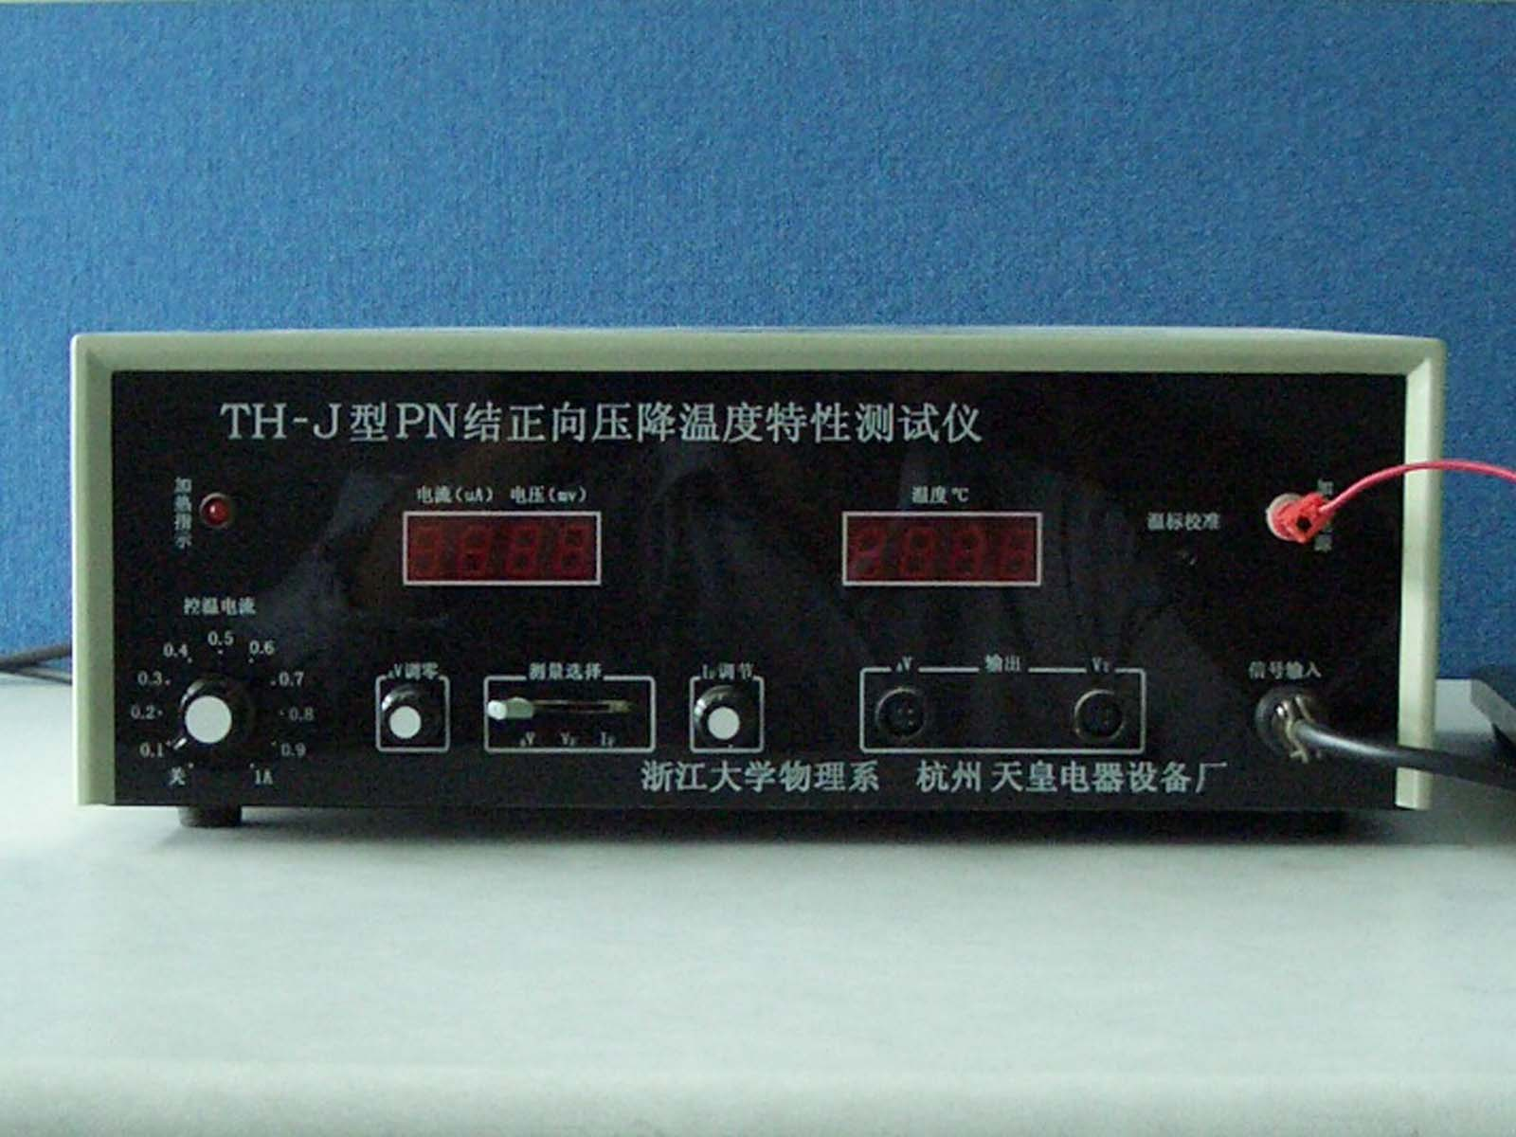
测试仪外形
电压显示
温度显示
加温输出
加温调节
△v清另
IF调节
信号输入

Slide 14
四、实 验 操 作

Slide 15
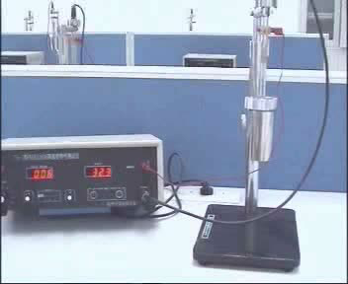
1、首先检查与连接实验系统，然后调整工作电流I_{F}为某一固定值（本实验测量设定I_{F}=50μA），在本实验的起始温度下测得V_{F}（T_{m}），然后由“ΔV调零”使ΔV=0。
点击播放

Slide 16

2、ΔV⎯T曲线的测定
逐步提高加热电流进行变温实验，并记录对应的ΔV和T，在整个实验过程中升温速率要慢，温度最好控制在120℃，记录数据填入数据表。
（要求电压每下降-10V，记录一次温度）
3、求被测PN结正向压降随温度变化的灵敏度S（mv/℃）
方法是：作△V-T曲线，其斜率就是S。最后再通过画曲线求得。
0
T

Slide 17
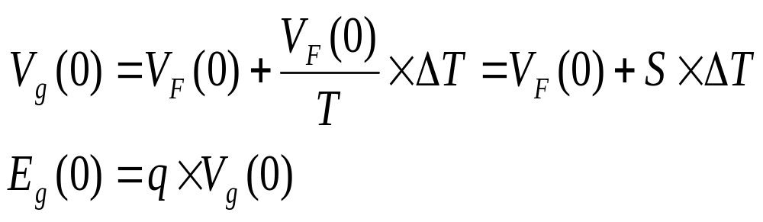

4、估算被测PN结材料（硅）的禁带宽度
根据前述理论，略去非线性项，可得被测PN结材料（硅）的禁带宽度Eg(0)由以下两公式决定：
其中Vg（0）是摄氏0度时的电压，S是V—T变化的斜率，T是温度变化值。公认值Eg(0)=1.21电子伏特。然而由于实验中测量得到的不是VF（0）而是VF（TM）（ TM=t+273),因此上述公式中的Vg（0）应用Vg（TM）替代，温度 .

